Slide 1
编译原理
主讲老师：施美雅

Slide 2
本课程地位
★计算机专业的专业基础
★软件技术的基础
★是计算机专业的学生必修的一门主干课
★是本学科研究生入学考试的课程之一

Slide 3
作用
★编译原理是介绍如何将高级程序设计语言变换成计算机硬件所能识别的机器语言，以便计算机进行处理。
★它的理论基础坚实，其形式化系统不仅应用于编译技术，还大量应用于人工智能、多媒体技术及数据库等领域。

Slide 4
学习任务
★掌握编译的理论基础和形式化系统
★了解编译的全过程及其具体实现方法

Slide 5
学习方法
★认真听课，认真理解书中的基本概念、基本原理与基本算法
★弄懂书中的例题与习题
★在看书时或理解例题时，一定要划出相应的细节变化过程，通过画图来加深理解
★在理解的基础上记忆
★理论结合实践

Slide 6

第1章 绪论
1.1 编译程序概述
1.2 编译程序的工作过程与结构
1.3 编译程序的开发
1.4 构造编译程序所应掌握的内容
习题一

Slide 7
1.1 编译程序概述
由于汇编语言和机器语言一样都是面向机器的，故相对于面向用户的高级语言来说，它们都称之为低级语言，而PASCAL、C、ADA、Java这类面向应用的语言则称之为高级语言。因此，编译程序就是指这样一种程序，通过它能够将用高级语言编写的源程序转换成与之在逻辑上等价的低级语言形式的目标程序，见图1–1。

Slide 8

图1-1 编译程序的功能

Slide 9
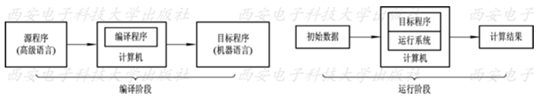
一个高级语言程序的执行通常分为两个阶段，即编译阶段和运行阶段，如图1–2所示。编译阶段将源程序变换成目标程序；运行阶段则由所生成的目标程序连同运行系统(数据空间分配子程序、标准函数程序等)接受程序的初始数据作为输入，运行后输出计算结果。
图1–2 源程序的编译和运行阶段

Slide 10
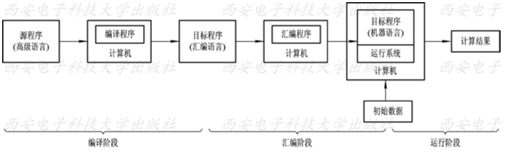
如果编译生成的目标程序是汇编语言形式的，那么在编译与运行阶段之间还要添加一个汇编阶段，它将编译生成的汇编语言目标程序再经过汇编程序变换成机器语言目标程序，如图1–3所示。
图1–3 源程序的编译、汇编和运行阶段

Slide 11
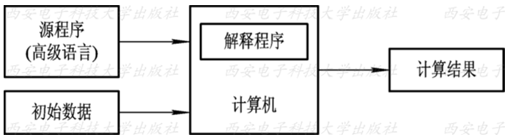
用高级语言编写的程序也可通过解释程序来执行。解释程序也是一种翻译程序，它将源程序作为输入，一条语句一条语句地读入并解释执行，如图1–4所示。
图1–4 解释程序解释执行过程示意

Slide 12
解释程序与编译程序的主要区别是：编译程序将源程序翻译成目标程序后再执行该目标程序；而解释程序则逐条读出源程序中的语句并解释执行，即在解释程序的执行过程中并不产生目标程序。典型的解释型高级语言是BASIC语言。

Slide 13
1.2 编译程序的工作过程与结构
先看自然语言的翻译
1.识别出句子中的一个个单词
2.分析句子的语法结构
3.根据句子的含义进行初步翻译
4.对译文进行修饰
5.写出最后的译文

Slide 14
1.2 编译程序的工作过程与结构
1．词法分析
词法分析的任务是输入源程序，对构成源程序的字符串进行扫描和分解，识别出一个个单词符号，如基本字(if、for、begin等)、标识符、常数、运算符和界符(如“(”、“)”、“=”、“；”)等，将所识别出的单词用统一长度的标准形式(也称内部码)来表示，以便于后继语法工作的进行。因此，词法分析工作是将源程序中的字符串变换成单词符号流的过程，词法分析所遵循的是语言的构词规则。

Slide 15
2．语法分析
语法分析的任务是在词法分析的基础上，根据语言的语法规则(文法规则)把单词符号流分解成各类语法单位(语法范畴)，如“短语”、“子句”、“句子(语句)”、“程序段”和“程序”。通过语法分析可以确定整个输入串是否构成一个语法上正确的“程序”。语法分析所遵循的是语言的语法规则，语法规则通常用上下文无关文法描述。

Slide 16
3．语义分析和中间代码生成
这一阶段的任务是对各类不同语法范畴按语言的语义进行初步翻译，包含两个方面的工作：一是对每种语法范畴进行静态语义检查，如变量是否定义、类型是否正确等；二是在语义检查正确的情况下进行中间代码的翻译。注意，中间代码是介于高级语言的语句和低级语言的指令之间的一种独立于具体硬件的记号系统，它既有一定程度的抽象，又与低级语言的指令十分接近，因此转换为目标代码比较容易。把语法范畴翻译成中间代码所遵循的是语言的语义规则，常见的中间代码有四元式、三元式、间接三元式和逆波兰记号等。

Slide 17
4．优化
优化的任务是对前阶段产生的中间代码进行等价变换或改造，以期获得更为高效(节省时间和空间)的目标代码。常用的优化措施有删除冗余运算、删除无用赋值、合并已知量、循环优化等。例如，其值并不随循环而发生变化的运算可提到进入循环前计算一次，而不必在循环中每次循环都进行计算。优化所遵循的原则是程序的等价变换规则。

Slide 18
5．目标代码生成
这一阶段的任务是把中间代码(或经优化处理之后)变换成特定机器上的机器语言程序或汇编语言程序，实现最终的翻译工作。最后阶段的工作因为目标语言的关系而十分依赖硬件系统，即如何充分利用机器现有的寄存器，合理地选择指令，生成尽可能短且有效的目标代码，这些都与目标机器的硬件结构有关。
上述编译过程的五个阶段是编译程序工作时的动态特征，编译程序的结构可以按照这五个阶段的任务分模块进行设计。编译程序的结构示意如图1–5所示。

Slide 19
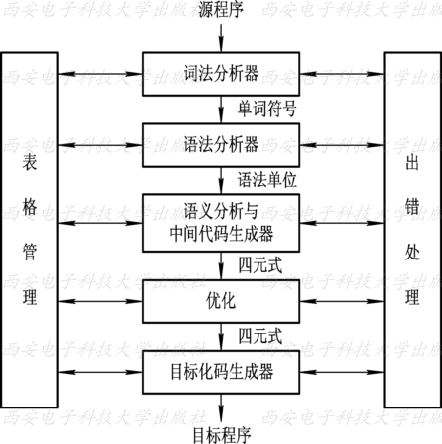
图1–5 编译程序结构示意

Slide 20
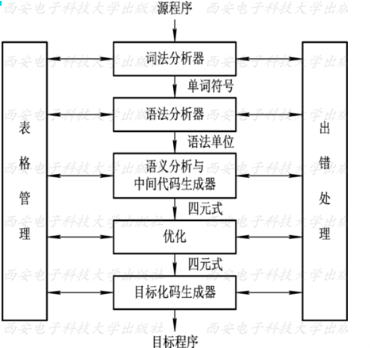
编译过程中源程序的各种信息被保留在不同的表格里，编译各阶段的工作都涉及到构造、查找或更新有关的表格，编译过程的绝大部分时间都用在造表、查表和更新表格的事务上，因此，编译程序中还应包括一个表格管理程序。
出错处理与编译的各个阶段都有联系，与前三个阶段的联系尤为密切。出错处理程序应在发现错误后，将错误的有关信息如错误类型、出错地点等向用户报告。此外，为了尽可能多地发现错误，应在发现错误后还能继续编译下去，以便发现更多的错误。

Slide 21
1.3 编译程序的开发
编译程序的开发常常采用自编译、交叉编译、自展和移植等技术实现。
1．自编译
用某种高级语言书写自己的编译程序称为自编译。例如，假定A机器上已有一个PASCAL语言可以运行，则可以用PASCAL语言编写出一个功能更强的PASCAL语言编译程序，然后借助于原有的PASCAL编译程序对新编写的PASCAL编译程序进行编译，从而在编译后即得到一个能在A机器上运行的功能更强的PASCAL编译程序。

Slide 22
2．交叉编译
交叉编译是指用A机器上的编译程序来产生可在B机器上运行的目标代码。例如，若A机器上已有C语言可以运行，则可用A机器中的C语言书写一个编译程序，它的源程序是C语言程序，而产生的目标程序则是基于B机器的，即能够在B机器上执行的低级语言程序。
以上两种方法都假定已经有了一个系统程序设计语言可以使用，若没有可使用的系统程序设计语言，则可采用自展或移植的办法来开发编译程序。

Slide 23

3．自展
自展的方法是：首先确定一个非常简单的核心语言L₀，然后用机器语言或汇编语言书写出它的编译程序T₀；再把语言L₀扩充到L₁，此时有L₀ L₁，并用L₀编写L₁的编译程序T₁(即自编译)；然后再把语言L₁扩充为L₂，此时有L₁ L₂，并用L₁编写L₂的编译程序T₂…… 这样不断扩展下去，直到完成所要求的编译程序为止。

Slide 24
4．移植
移植是指A机器上的某种高级语言的编译程序稍加改动后能够在B机器上运行。一个程序若能较容易地从A机器上搬到B机器上运行，则称该程序是可移植的。移植具有一定的局限性。

Slide 25
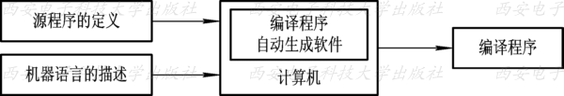
用系统程序设计语言来书写编译程序虽然缩短了开发周期并提高了编译程序的质量，但实现的自动化程度不高。实现编译程序的最高境界是能够有一个自动生成编译程序的软件工具，只要把源程序的定义以及机器语言的描述输入到该软件中，就能自动生成这个语言的编译程序，如图1–6所示。
图1–6 编译程序自动生成示意

Slide 26
1.4 构造编译程序所应掌握的内容
(1) 对被编译的源语言(如C、PASCAL等)，要深刻理解其结构(语法)和含义。例如，下面的for循环语句：
for(i=1;i<=10+i;i++)
x=x+1;
就存在对循环终值的理解问题。一种理解是以第一次进入for循环的i值计算出循环终值，此循环终值在循环中不再改变，也即循环终值为11；而另一种理解则是循环终值表达式10+i中的i值随循环在不断地改变，此时for语句将出现死循环。如PASCAL就是按第一种语义进行翻译的，而 C则是按第二种语义翻译的。此外，如果出了循环后还要引用i值，那么这个i值究竟是循环终值还是循环终值加1？因此，对语义的不同理解可以得到不同的编译程序。

Slide 27
(2) 必须对目标机器的硬件和指令系统有深刻的了解。例如，产生两个数相加的指令在8086/8088汇编中假定用下面两种指令实现：
ADD AX，06或ADD BX，06
粗略看来，这两条加法指令除了寄存器不同外没有本质上的差别，其实不然。由于AX是累加器，因此，从机器指令的代码长度来说，第一条指令比第二条指令节省一个字节。此外，从PC机硬件结构来看，AX本身就是累加器且相加的结果也在累加器中，这就节省了传送的时间；而第二条指令则先要将BX中的值送到累加器中，相加后又要从累加器中取出结果再送回寄存器BX中。显然，第二条指令要比第一条指令费时，因此，在可能的情况下，应尽量生成像第一条指令这样的目标代码。

Slide 28
(3) 必须熟练掌握编译方法，编译方法掌握的如何将直接影响到编译程序的成败，一个好的编译方法可能得到事半功倍的效果。
由于编译程序是一个极其复杂的系统，故在讨论中只好把它分解开来，一部分一部分地进行研究。在学习编译程序的过程中，应注意前后联系，切忌用静止的、孤立的观点看待问题；作为一门技术课程，学习时还必须注意理论联系实际，多练习、多实践。

Slide 29
习 题 一
1.1 完成下列选择题：
(1) 构造编译程序应掌握 。
a. 源程序 b. 目标语言
c. 编译方法 d. 以上三项都是
(2) 编译程序绝大多数时间花在 上。
a. 出错处理 b. 词法分析
c. 目标代码生成 d. 表格管理
(3) 编译程序是对 。
a. 汇编程序的翻译 b. 高级语言程序的解释执行
c. 机器语言的执行 d. 高级语言的翻译

Slide 30
1.2 计算机执行用高级语言编写的程序有哪些途径？它们之间的主要区别是什么？

